Slide 1
Мастер-класс на тему «Формирование функциональной грамотности на уроках русского языка и литературы»
Районный семинар учителей русского языка и литературы
Ютазинского муниципального района РТ
«Формирование функциональной грамотности на уроках русского
языка и литературы в условиях реализации ФГОС ООО третьего
поколения»
Подготовила: учитель русского языка
и литературы МБОУ «Старо-Уруссинская СОШ»
Шайхутдинова Гульназ Равилевна

Slide 2
Задача:
После повышения цен на офисную бумагу «Снегурочка» ШМО учителей гуманитарного цикла затратило в 3 четверти на приобретение одной упаковки 925 рублей.
Во сколько обходилась упаковка бумаги во 2 четверти, если ШМО экономило 656 рублей?
Запишите ответ словами.

Slide 3
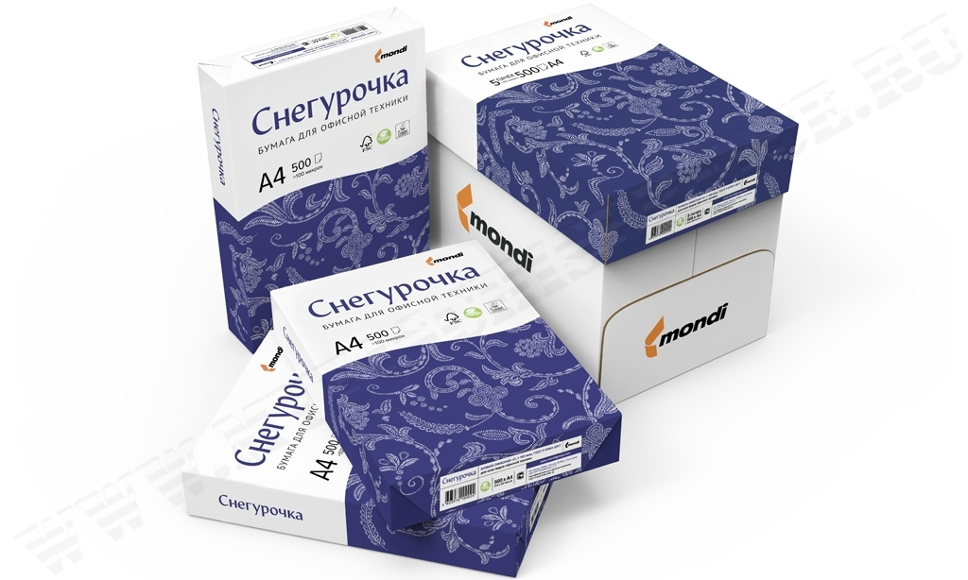
Ответ: двести шестьдесят девять

Slide 4
1. Верно ли, что «функциональная грамотность» - это способность человека использовать приобретаемые в течение жизни знания для решения широкого диапазона жизненных задач в различных сферах человеческой деятельности, общения и социальных отношений.?
2. Что в основном влияет на содержательное наполнение понятия функциональной грамотности?
3. Верно ли, что в международном исследовании PIRLS оценивается уровень сформированности функциональной грамотности?
4. Верно ли, что в России PISA проводится для обеспечения соответствия качества российского образования мировым стандартам?
5. Верно ли что исследовании PISA участвуют учащиеся 15-летнего возраста?
6. Верно ли что место РФ среди других стран-участниц (по количеству баллов) по читательской грамотности в исследовании PISA-2020-3?
7. Верно ли, что новое направление исследования PISA-2021 для 15-ти летних обучающихся это креативное мышление ?
8. Верно ли , что, чтобы оценить уровень функциональной грамотности своих учеников, учителю необходимо им предложить нетипичные задания, в которых предлагается рассмотреть некоторые проблемы из реальной жизни ?

Slide 5
Приём | Знаю | Узнал
Отсроченная отгадка
Проблемная ситуация
Кластер
Корзины идей
Лови ошибку
Своя опора
Шаг за шагом
Денотатный граф
Яркое пятно
Удивляй

Slide 6
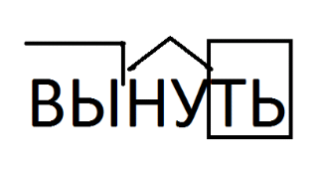
Приемы «Удивляй!» и «Яркое пятно»
Удивление активизирует мыслительную деятельность ребенка.
Приемы лучше использовать в начале урока, это позволяет сохранить внимание к теме на протяжении всего урока

Slide 7
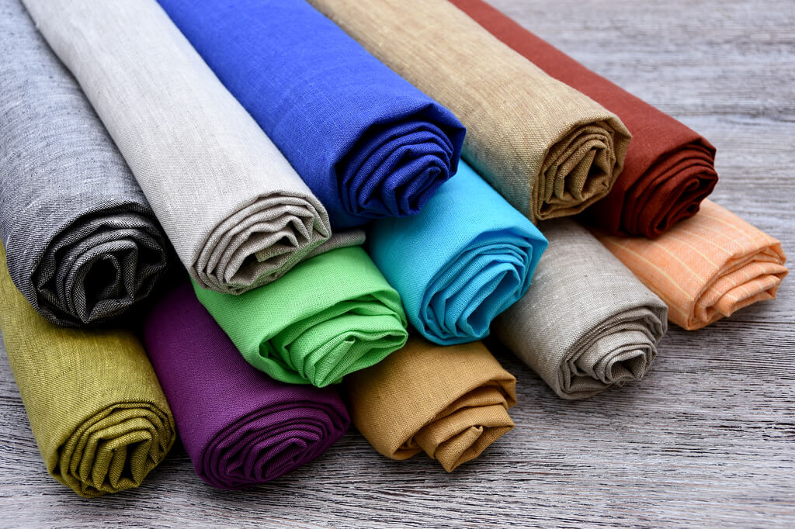
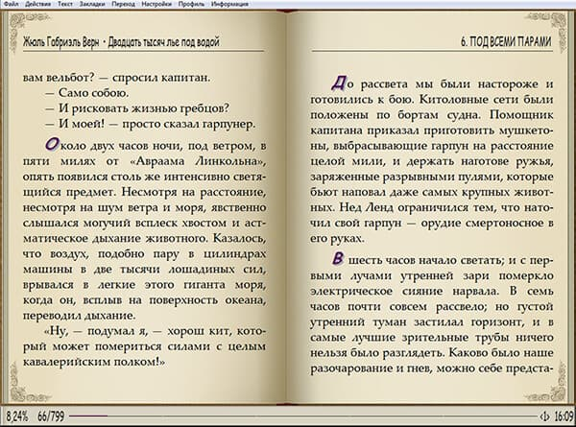
Прием «Отсроченная отгадка»
До объявления темы учитель предлагает необычный факт, иллюстрацию, пословицы и т.д., которые показывают тему урока, но не называют ее. Ученики в ходе обсуждения должны выдвинуть свои версии того, что за тема будет изучаться на уроке, что нового они узнают, о чем вообще пойдет речь.

Slide 8
«Кластер»
информация, касающаяся какого-либо понятия, явления, события, описанного в тексте, систематизируется в виде кластеров (гроздьев).
Этапы работы над кластером:
В начале, посередине чистого листа (классной доски), написать ключевое слово или предложение, которое является «сердцем» темы.
Вокруг «накидать» слова или предложения, выражающие идеи, факты, образы, подходящие для данной темы. (Модель «планеты и ее спутники»)
По мере записи, появившиеся слова соединяются прямыми линиями с ключевым понятием. У каждого из «спутников» в свою очередь тоже появляются «спутники», устанавливаются новые логические связи.

Slide 9
Безударная проверяемая гласная в корне
Безударная непроверяемая гласная в корне
Орфограмма в корне
Гласная в корне с чередованием
от последующей гласной после корня
от значения
от ударения

Slide 10
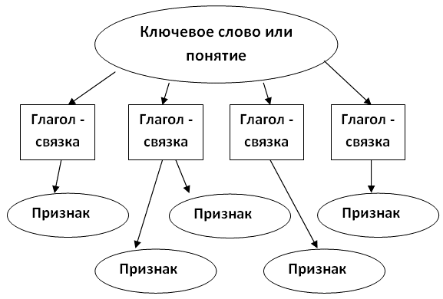
Денотатный граф
графический прием технологии развития критического мышления.
Денотатный граф предлагает способ вычленения из текста существенных признаков ключевого понятия.

Slide 11
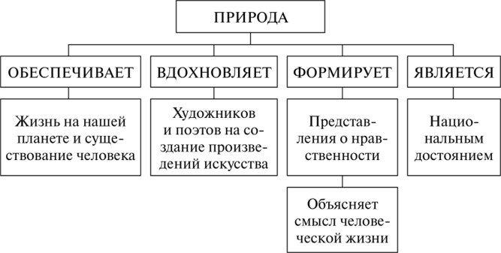

Slide 12
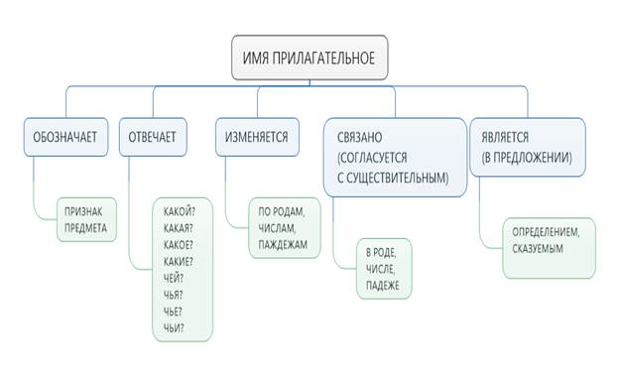

Slide 13
Ментальная карта

Slide 14
РАБОТА В ГРУППАХ

Slide 15
Учить детей сегодня трудно, И раньше было нелегко. Читать, считать, писать учили: «Даёт корова молоко». Век XXI - век открытий, Век инноваций, новизны, Но от учителя зависит, Какими дети быть должны. Желаю вам, чтоб дети в вашем классе Светились от улыбок и любви, Здоровья вам и творческих успехов В век инноваций, новизны!

